Slide 1
第1课 中国古代政治体制的形成与发展

Slide 2
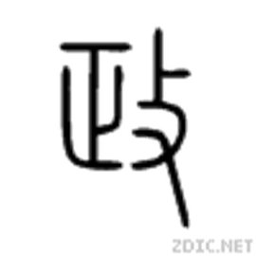
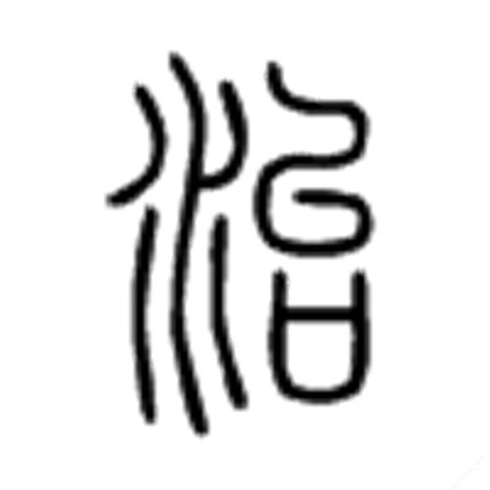
“政”，字的构义，源于用棍棒驱使他人向既定目标前行。
主要指以制度为核心的国家支配行为。
“治”，自水的初始处、基础、细小处开始，以水的特征为法，进行的修整、疏通，是为治。
主要指对社会的管理及其成效。

Slide 3
第一单元 政治体制
人类社会进入文明时代的重要标志是国家的产生，国家统治依赖一些列制度的建设，包括建立组织和制定规则。以权力分配、机构设置和运行为主的政治体制，规定了国家制度的基本框架。
政治体制是指国家政权的组织和管理形式以及有关国家政治活动的制度。
每个国家的政治体制都因其历史传承、文化传统、经济社会发展等因素长期演进的变化而不同，具有本国的特色。

Slide 4
第1课 中国古代政治体制的形成与发展

Slide 5
一、先秦时期的政治体制
（约前21世纪——前3世纪）

Slide 6
阅读教材并指出下列史料，反映了先秦时期
政治体制的哪些内容？
“大道之行也，天下为公。选贤与能，讲信修睦。今大道既隐，天下为家，各亲其亲，各子其子，货力为己。 ”
——《礼记·礼运》
“殷道衰，诸侯或不至。殷复兴，诸侯归之。”
——《史记》
“封建亲戚，以藩屏周。 ”
——《左传·僖公二十四年》
“立嫡以长不以贤，立子以贵不以长。”
——《春秋·公羊传》
“乐在宗庙之中，君臣上下同听之，则莫不和敬。”
——《礼记·乐记》

Slide 7
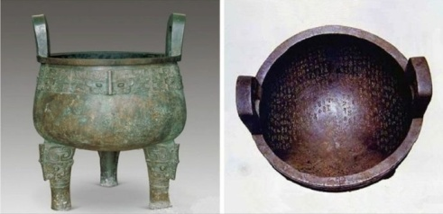
周康王对盂说：“赏赐给你一卣（ yǒu ）香酒、头巾、蔽膝、木底鞋、车、马；赐给你先祖南公的旗帜，用以巡狩，赐给你邦国的官员四名，人众自驭手至庶人六百五十九人；"赐给你异族的王臣十三名，夷众一千零五十人，要尽量让这些人在他们所耕作的土地上努力劳动。”
——西周《大盂鼎》释文
康王（姬钊，周武王之孙，距周建国二十多年，在位26年），历史上有“成康之治”之说，史家称"成康之际，天下安宁，刑措四十余年不用"。
大盂鼎，西周炊器。1849年出土于陕西郿县礼村。现藏中国国家博物馆。
鼎高101.9厘米，口径77.8厘米，重153.5千克。铭文291字，记载了周康王在宗周训诰盂之事。

Slide 8
探究一：“夏商西周时期是中华早期政治体制的形成时期，根据材料并结合教材回答：先秦时期政治体制有哪些特点？”

Slide 9
“天下有道，礼乐征伐自天子出。天下无道，礼乐征伐自诸侯出。 ”
——《论语·季氏篇》
结合史料分析春秋战国时期“礼乐征伐自诸侯出”的原因和影响。

Slide 10
二、秦朝君主专制中央集权的建立
（前3世纪晚期）

Slide 11
（二十六年，公元前221年）秦初并天下，令丞相、御史曰：“今名号不更，无以称成功，传后世。其议帝号。”制曰：“朕闻太古有号毋谥，中古有号，死而以行为谥。如此，则子议父，臣议君也，甚无谓，朕弗取焉。自今已来，除谥法。朕为始皇帝。后世以计数，二世三世至于万世，传之无穷。”
始皇下其议于群臣，群臣皆以为便，廷尉李斯议曰：“周文武所封子弟同姓甚众，然后属疏远，相攻击如仇雠，诸侯更相诛伐，今海内赖陛下神灵一统，皆为郡县，诸子功臣以公赋税重赏赐之，甚足易制。天下无异意，则安宁之术。置诸侯不便。”始皇曰：“天下共苦战斗不休，以有侯王，赖宗庙，天下初定，又复立国，是树兵也，而求其宁息，岂不难哉！廷尉议是。”分天下以为三十六郡，郡置守、尉、监。
——摘编自《史记·秦始皇本纪》
阅读教材并提取材料中的信息，此则材料反映了秦朝哪些政治体制？并简要概括其内容。

Slide 12
皇 帝
三 公
太尉(军事)
丞相(政事)
御史大夫(监察)
九 卿
奉常
郎中令
卫尉
廷尉
典客
宗正
治栗内史
少府
太仆
Notes:
三公九卿制的特点：
是一种新的官僚体制
分工明确，互相牵制，防止皇权旁落，行政效率提高，减少决策失误
皇权至高无上，官员由皇帝任免，不得世袭
丞相位高权重

Slide 13
郡（地方最高统治机构）
郡守（最高长官）
郡丞（行政、刑狱）
郡尉（军事、治安）
县
县令（最高长官）
县丞（行政、刑狱）
县尉（军事、治安）

Slide 14
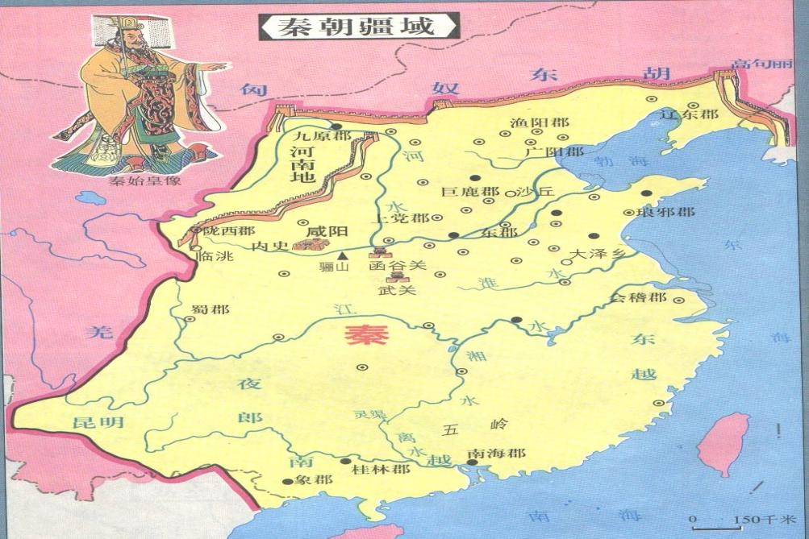
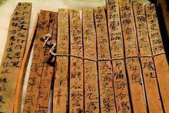
北至长城
西到陇西
东到东海
人口达2000万
睡虎地秦墓竹简，1975年出土湖北省云梦县睡虎地秦墓，写于战国晚期及秦始皇时期，共1155枚，残片80枚，载法条六百条。
南到南海

Slide 15
三、两汉至明清时期政治体制的演变
（前3世纪晚期——19世纪中期）

Slide 16
……其所置中书之名，因汉武帝游宴后庭，始以宦者典事尚书，谓之中书谒者，置令、仆射。元帝时，令弘恭，仆射石显，秉势用事，权倾内外。
──［唐］杜佑《通典》卷二一《职官》
秦变周法，天下之事皆决丞相府。置尚书于禁中，有令、丞，掌通章奏而已，汉初因之。武、宣之后，稍以委任。及光武亲总吏职，天下事皆上尚书，与人主参决，乃下三府^{④}。尚书令为端揆^{⑤}之官，魏晋以来其任尤重。
──［唐］李林甫《唐六典》卷一《尚书省》
汉武帝建立中朝反映了君主解决与相权矛盾的历史趋向是什么？

Slide 17
史料：（尚书省）……掌统理六官，纲纪庶务，以贰令之职。
（门下省）……给事中掌陪侍左右，分判省事。凡百司奏抄，侍中审定，则先读而署之，以驳正违失。……
（中书省）……舍人掌侍奉进奏，参议表章。凡诏旨敕制，及玺书册命，皆按典故起草进画。既下，则署而行之。
──［五代后晋］刘昫《旧唐书》卷四三《职官志》
唐代三省六部制是怎样分工的？中央机构处理正事的运转程序是怎样的？三省六部制的确立有何影响？”。

Slide 18
唐 三省六部制
皇帝
中书省
起草诏令
尚书省
负责执行
门下省
封驳审议
相权削弱 皇权加强
掌管官员任免考核
掌管全国土地财政
掌管祭祀教育考试
掌管军事
掌管司法
掌管土木建筑交通
吏部
户部
礼部
兵部
刑部
工部
①既互相牵制又互为补充，分工明确，提高了办事效率；
②相权一分为三，避免权臣独揽大权，有利于加强皇权。
标志着中国古代官僚体制的成熟，对后世的国家体制产生了深远的影响

Slide 19
宋承唐制，抑又甚焉。三师、三公不常置，宰相不专任三省长官，尚书、门下并列于外，又别置中书禁中，是为政事堂，与枢密对掌大政。天下财赋，内庭诸司，中外管库，悉隶三司。
──［元］脱脱等《宋史》卷一六一《职官志》
“中书令一员……世祖以太子兼之;至元十年(公元1273年)，立皇太子，行中书令。大德十一年(公元1307年)，以皇太子领中书令。延佑三年(公元1316年)，复以皇太子行中书令”。
——《元史·百官志》
宋元时期的宰相制度的有何特点？

Slide 20
“自秦以下，人人君天下者， 皆不鉴秦设相之患，相从而命之，往往病及于国君者，其故在擅专威福。”
——黄佐《南雍志》引明太祖语
材料中明初对丞相的态度是怎样的?对中枢体制采取了哪些措施？
“雍正年间，用兵西北两路，以内阁在太和门外，保直者多，虑漏泄事机，始设军需房于隆宗门内，选内阁中书之谨密者入直缮写。后名军机处，地近宫廷，便于宣召。为军机大臣者，皆亲臣、重臣。于是承旨出政，皆在于此矣。”
——赵翼《檐曝杂记》
怎样认识军机处的作用？明清两代中枢机构内阁和军机处的共同特点是什么？

Slide 21
中枢权力体系的调整：
——中央政治制度的演变
1、秦朝：
建立皇帝制度；三公九卿制
2、汉代：
武帝建立“中朝”，削弱相权；
东汉时形成尚书台，取代三公权力
3、魏晋南北朝：
逐步形成三省体制
4、隋唐：
三省六部制（中枢权力机构定型）
5、北宋：
二府三司制（再次分割相权）
6、元朝：设中书省，实行一省制中枢体制

Slide 22
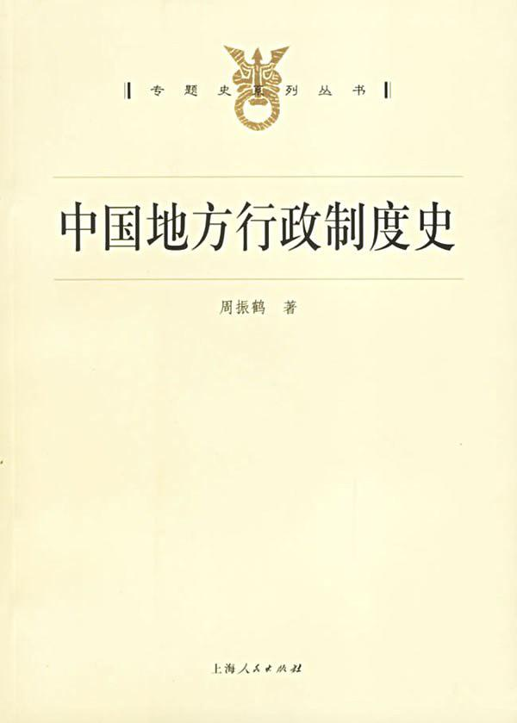
目录
第三章 两千年三循环——行政区划与地方行政组织层级的增减
第一节 从郡县两级制向州郡县三级制的转化
第二节 从州县二级制向道（路）州县三级制的转化
）
第三节 从省路府州多级制向省县两级制的简化
——周振鹤 《中国地方行政制度史》
汉朝至清前期中国古代地方行政体制的基本内容是什么？有何特点？

Slide 23
从郡县两级制向州郡县三级制的转化
（秦汉魏晋南北朝时期，历时800年）
秦汉时期：郡——县两级制
秦：郡—郡守、郡丞、郡尉
县—县令（长）、县丞、县尉
汉：汉承秦制，有所损益。郡设太守、分曹理事
州—郡—县
魏晋南北朝：州——郡——县三级制

Slide 24
从州县二级制向道（路）州县三级制的转化
（隋唐五代宋辽金时期，历时约700年）
隋代及唐前期：州（郡）——县两级制
隋：废郡，以州统县 州——县
唐后期及宋辽金：道（路）——州——县三级制
唐：道（监察区），兼并役使州县，藩镇割据 道——州——县
宋：改道为路，府（军事改为行政） 路—府——县

Slide 25
从省路府州多级制向省县两级制的简化
（元明清时期，历时570年）
元代：多级复合制
省——路——府——州——县
明清：对政区层级的简化
省——府（直隶州）——县（州）
明：（中书省权力）布政使 按察使 都指挥使
巡抚、巡按
清：清承明制 巡抚（一省长官）；总督（管数省军政）

Slide 26
各地财赋集中于行省，行省把大部分财赋解运京师上供朝廷，少部分则与各省留用，其中中央与地方财赋分割比例为7∶3……在行政的另一方面——命官权和人事权方面又表现得无甚作为，可以说元代的地方官吏的选用主要由中书省和吏部负责，通常，从七品至九品的地方官吏由吏部“拟注”，中书省参知政事等审核，每月举行一次。正三品至正七品由中书省“自除”。二品以上则“选自特旨”，由皇帝根据需要选拔。……在军事方面，行省是元代地方诸官府中唯一握有较大军权的机构，但调动行省所属军队的批准权，集中于皇帝一人，行省只能遵照朝廷的号令行事。
——摘编自赵军英《论元代行省制在专制主义中央集权中的地位和作用》
探究二：元朝实行的行省制度与郡县制有何区别？

Slide 27
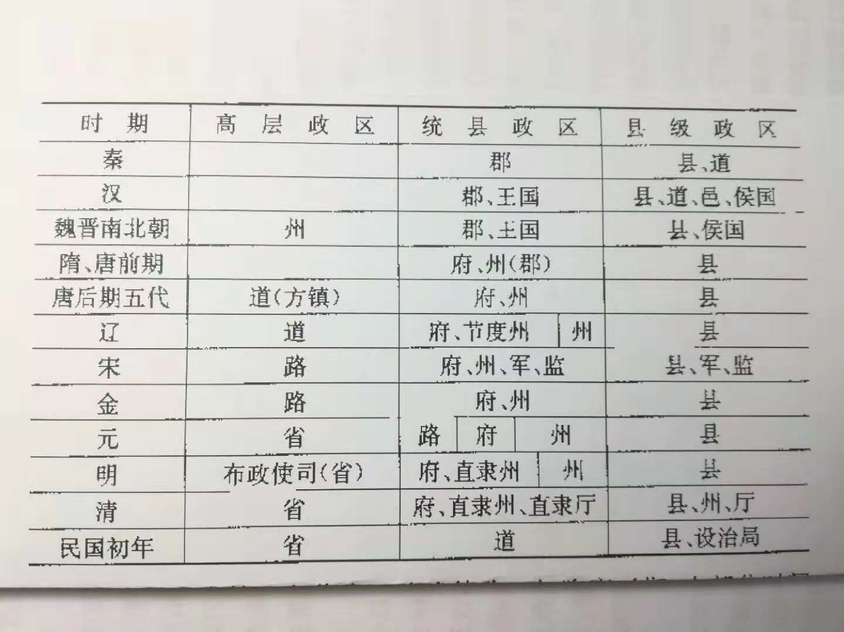
摘自周振鹤 《中国地方行政制度史》
时期 | 秦汉 | 魏晋南北朝 | 隋唐 | 宋金 | 元 | 明 | 清
高层政区 |  | 州 |  | 路 | 行省 | 布政使司 | 省
统县政区 | 郡 | 郡 | 州 | 州 | 路、府、州 | 府、直隶州/州 | 府、直隶州
县级政区 | 县 | 县 | 县 | 县 | 县 | 县 | 州、县
探究三：概括指出中国古代中央行政中枢体制与地方行政体制的基本特征有哪些？

Slide 28
课后作业
完成下列问题的探究
（1）查阅资料，结合本课内容，概括秦至清前期中枢权力机构演变的过程及特点。
（2）中国古代自秦汉以后地方行政体制组织层级的变化是怎样的？其历史作用是什么？
参考书目：周振鹤 著《中国地方行政制度史》 上海人民出版社
白钢主编《中国政治制度史》 人民出版社

